Slide 1

ASESINATO EN SQL CITY
Alvaro Alonso Berenguer
Miguel Montuega
Vanessa Patiño Del Hoyo

Slide 2
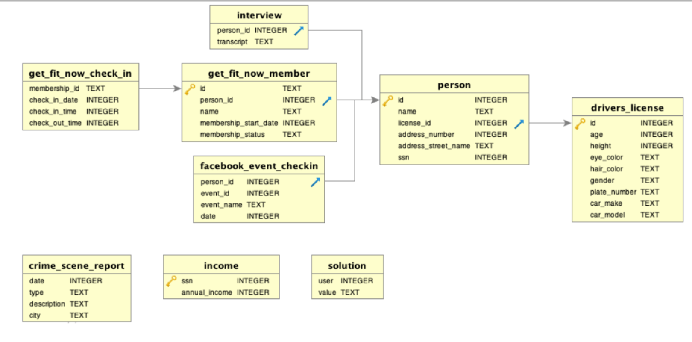
base de datos departamento de policía

Slide 3
Primeros hallazgos
Dos testigos del crimen:
Morty Schapiro
Annabel Miller
El sospecho va al gimnasio "Get Fit Now Gym" y su subió a un coche, la matrícula incluía estos datos: "H42W""
Reducimos la búsqueda a tres sospechosos:
Maxine Whitely
Tushar Chandra
Jeremy Bowers

Slide 4
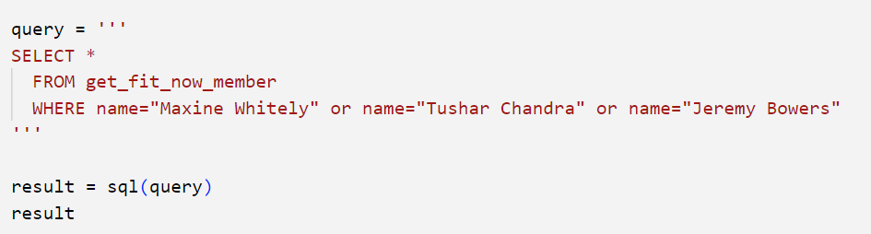
El asesino
Jeremy Bowers

Slide 5
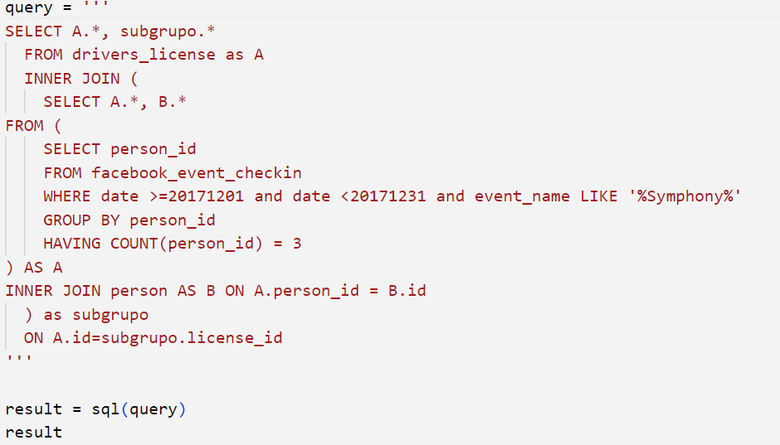
La mente maestra
Miranda Priestly

Slide 6
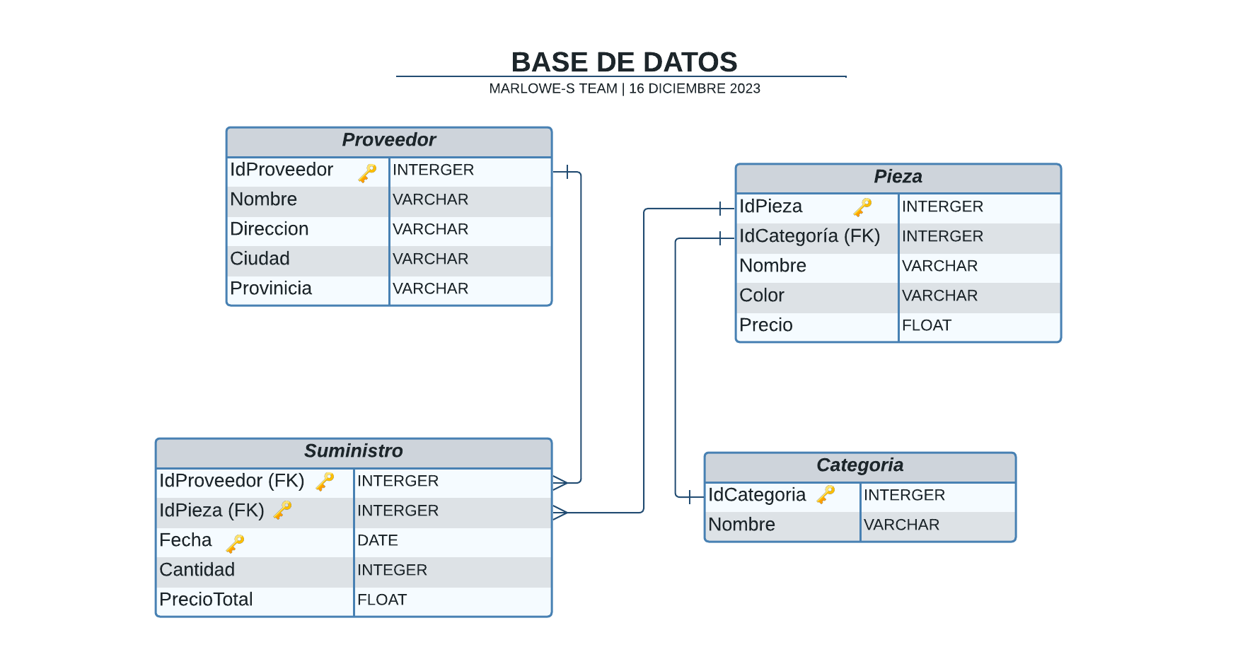
BASE DE DATOS DE NUESTRO MATERIAL

